Slide 1
Развивающая предметно-пространственная среда в старшей группе в соответствии с ФГОС ДО МБДОУ «Березовский детский сад №2» Воспитатель: Ефремова Р.М.

Slide 2
Образовательная среда – совокупность условий, целенаправленно создаваемых в целях обеспечения полноценного образования и развития детей.
Развивающая среда – это необходимый фактор для развития ребенка. Чем богаче и насыщенней развивающая среда, тем интереснее и познавательнее в ней находиться ребенку.

Slide 3
Цель:
Достижение современного качества дошкольного образования, его соответствия актуальным и перспективным потребностям личности, общества и государства на основе организации информационно-методических, материально-технических, организационно-содержательных условий для развития личностных качеств детей (активности, инициативности и др.)

Slide 4
Задачи:
Охрана и укрепление физического и психического состояния детей.
Интеллектуальное развитие.
Эмоциональное благополучие каждого ребенка.
Создание условий для развития личности.
Взаимодействие с семьей с целью повышения эффективности воспитательного процесса.

Slide 5
РПП среда в старшем дошкольном возрасте
Организация жизни и воспитание детей шестого года жизни направлены на дальнейшее развитие умения понимать окружающих людей, проявлять к ним доброжелательное отношение, стремиться к общению и взаимодействию. Предметно-развивающая среда группы организуется с учётом возможностей для детей играть и заниматься отдельными подгруппами. Пособия и игрушки располагаются так, чтобы не мешать их свободному перемещению.

Slide 6
Развивающая предметно-пространственная среда должна быть
содержательно-насыщенной;
развивающей;
трансформируемой;
полифункциональной;
вариативной;
доступной;
безопасной;
здоровье сберегающей;
эстетически – привлекательной.

Slide 7
Центр сюжетно - ролевых игр

Slide 8
Центр патриотического воспитания

Slide 9
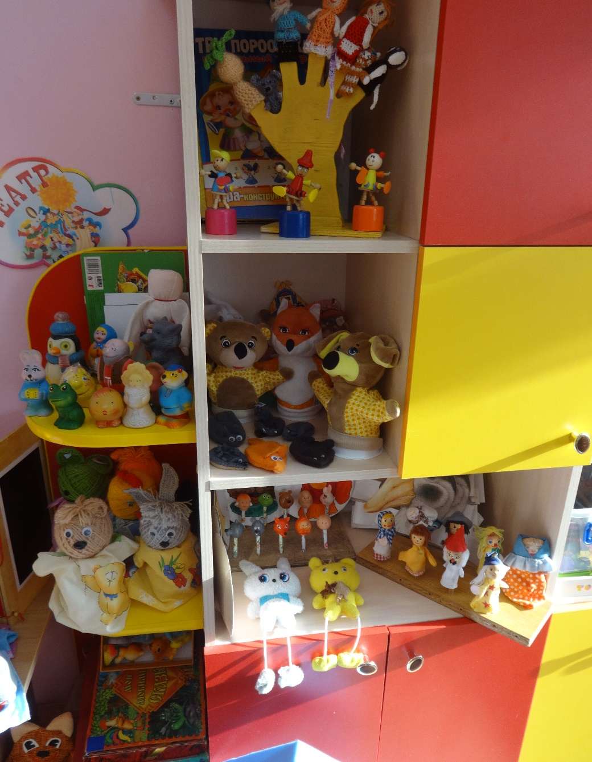
Центр театрализованных игр

Slide 10
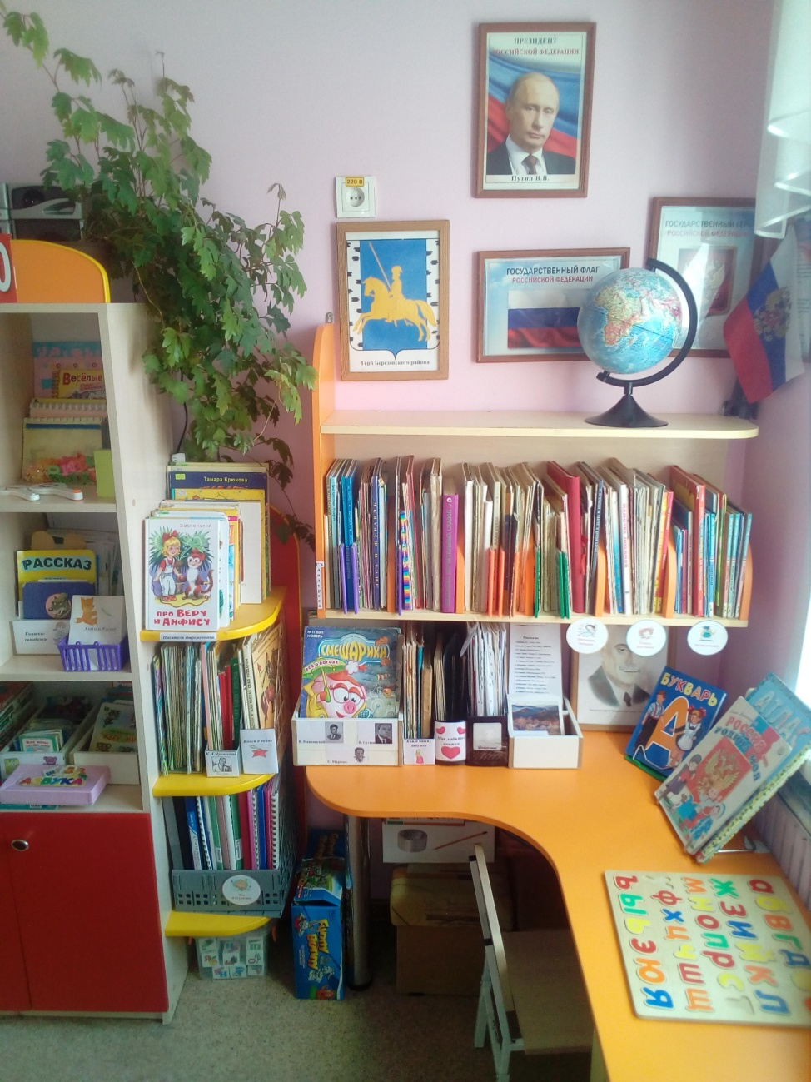
Центр книги
Книга – лучший друг ты мой,
Мне так радостно с тобой!
Я люблю тебя читать,
Думать, мыслить и мечтать!

Slide 11
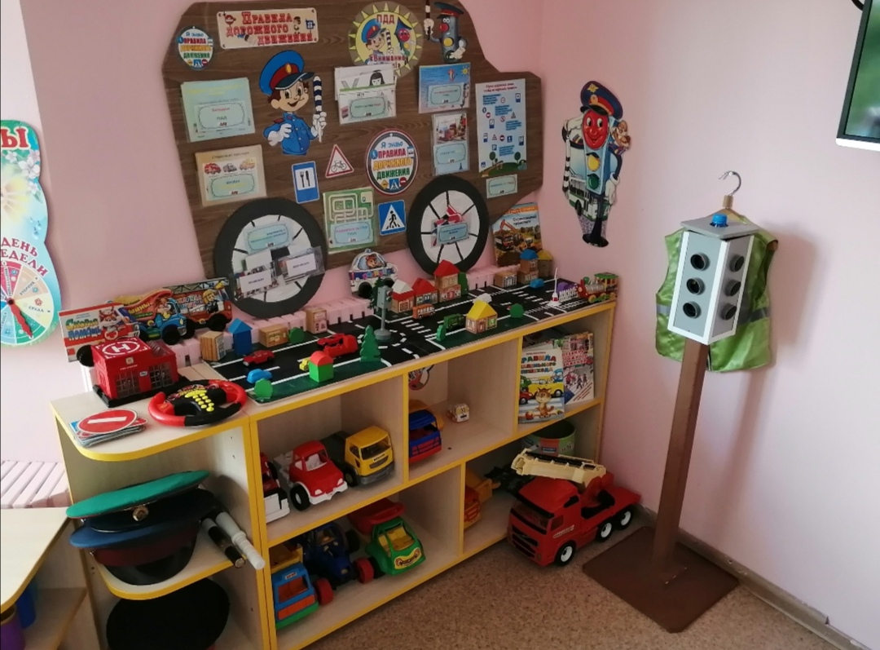
Центр безопасности дорожного движения

Slide 12
Центр экспериментирования

Slide 13
Центр творческой деятельности
Художником может быть я и не стану, Но вот рисовать, я люблю! Альбомы и ручки, мелки и тетради Всё в этом центре я найду!

Slide 14
Центр двигательной активности
В руки мы возьмём скакалку
Обруч, кубик или палку.
Все движения разучим
Станем крепче мы и лучше!

Slide 15
Центр конструирования

Slide 16
Центр творческой деятельности

Slide 17
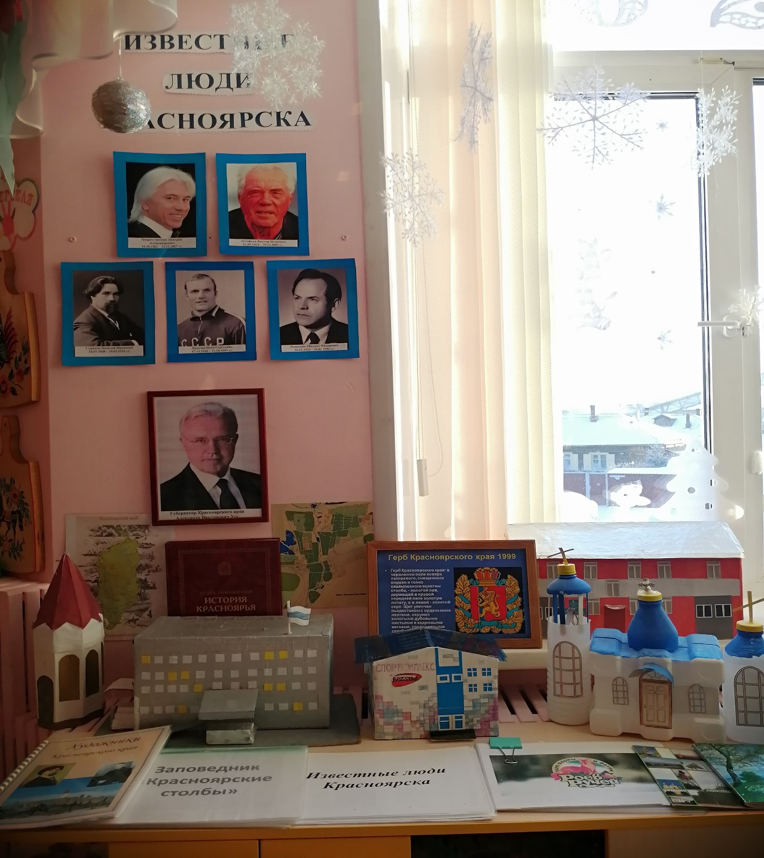
Мини-музей «Красноярский край»

Slide 18
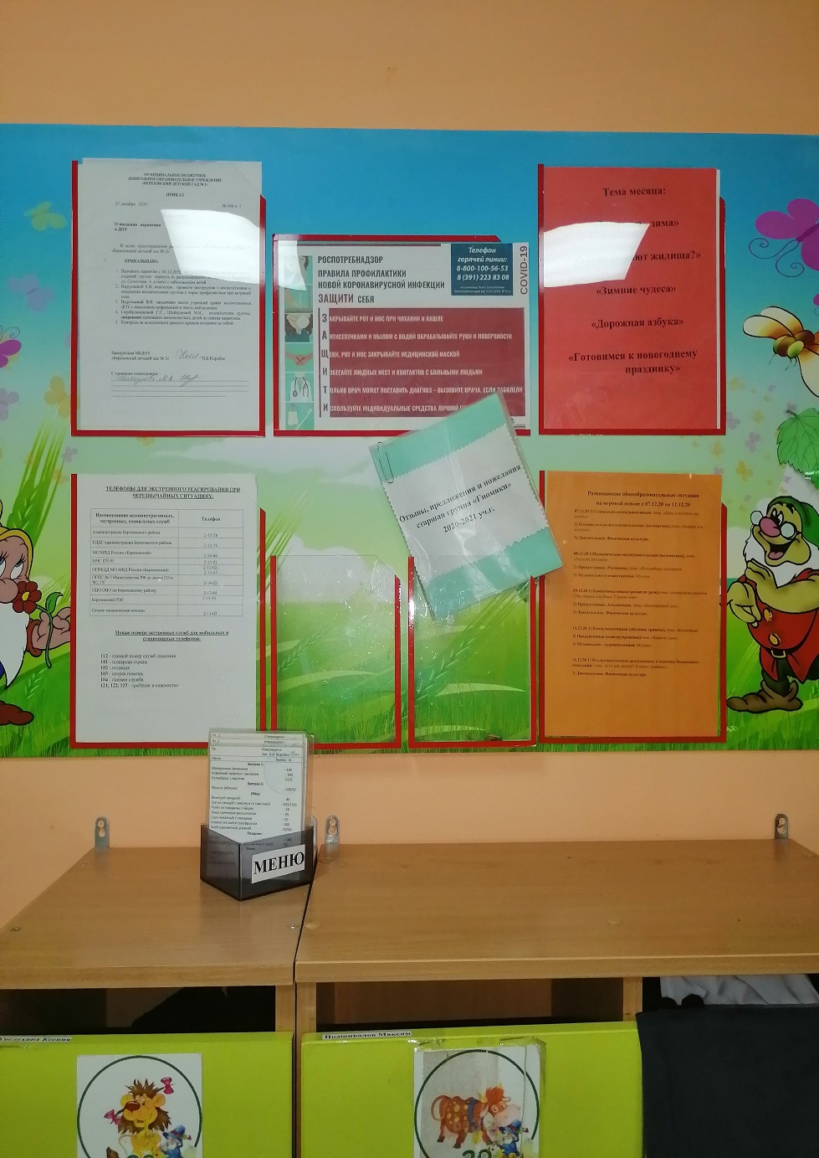
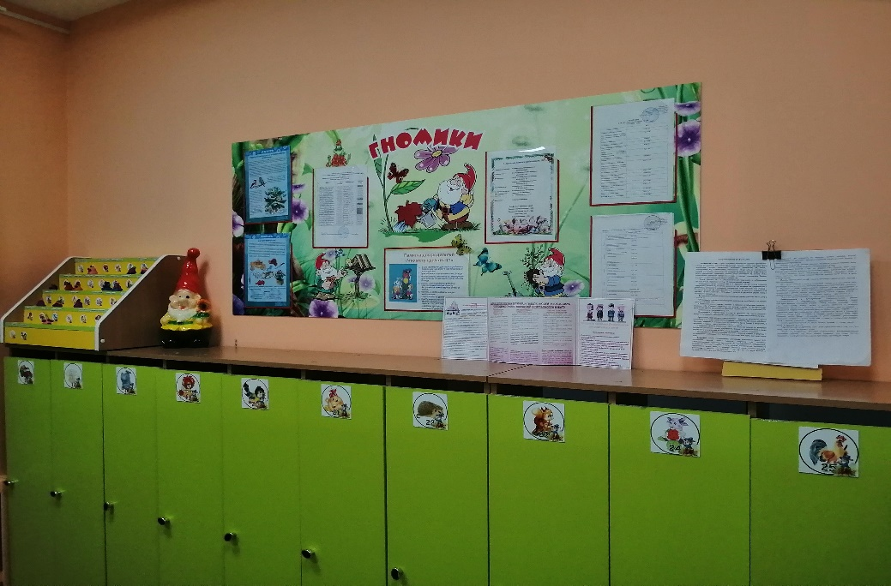
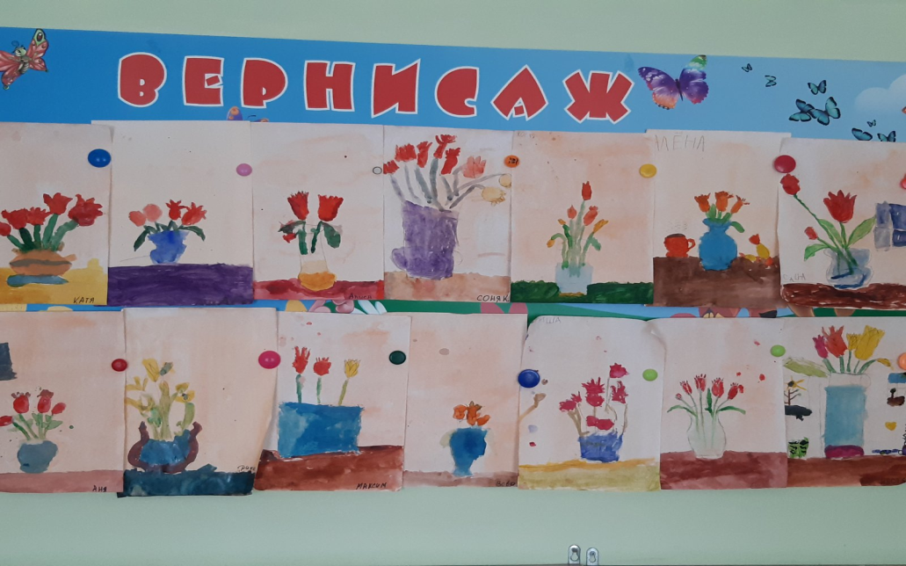
Работа с родителями

Slide 19
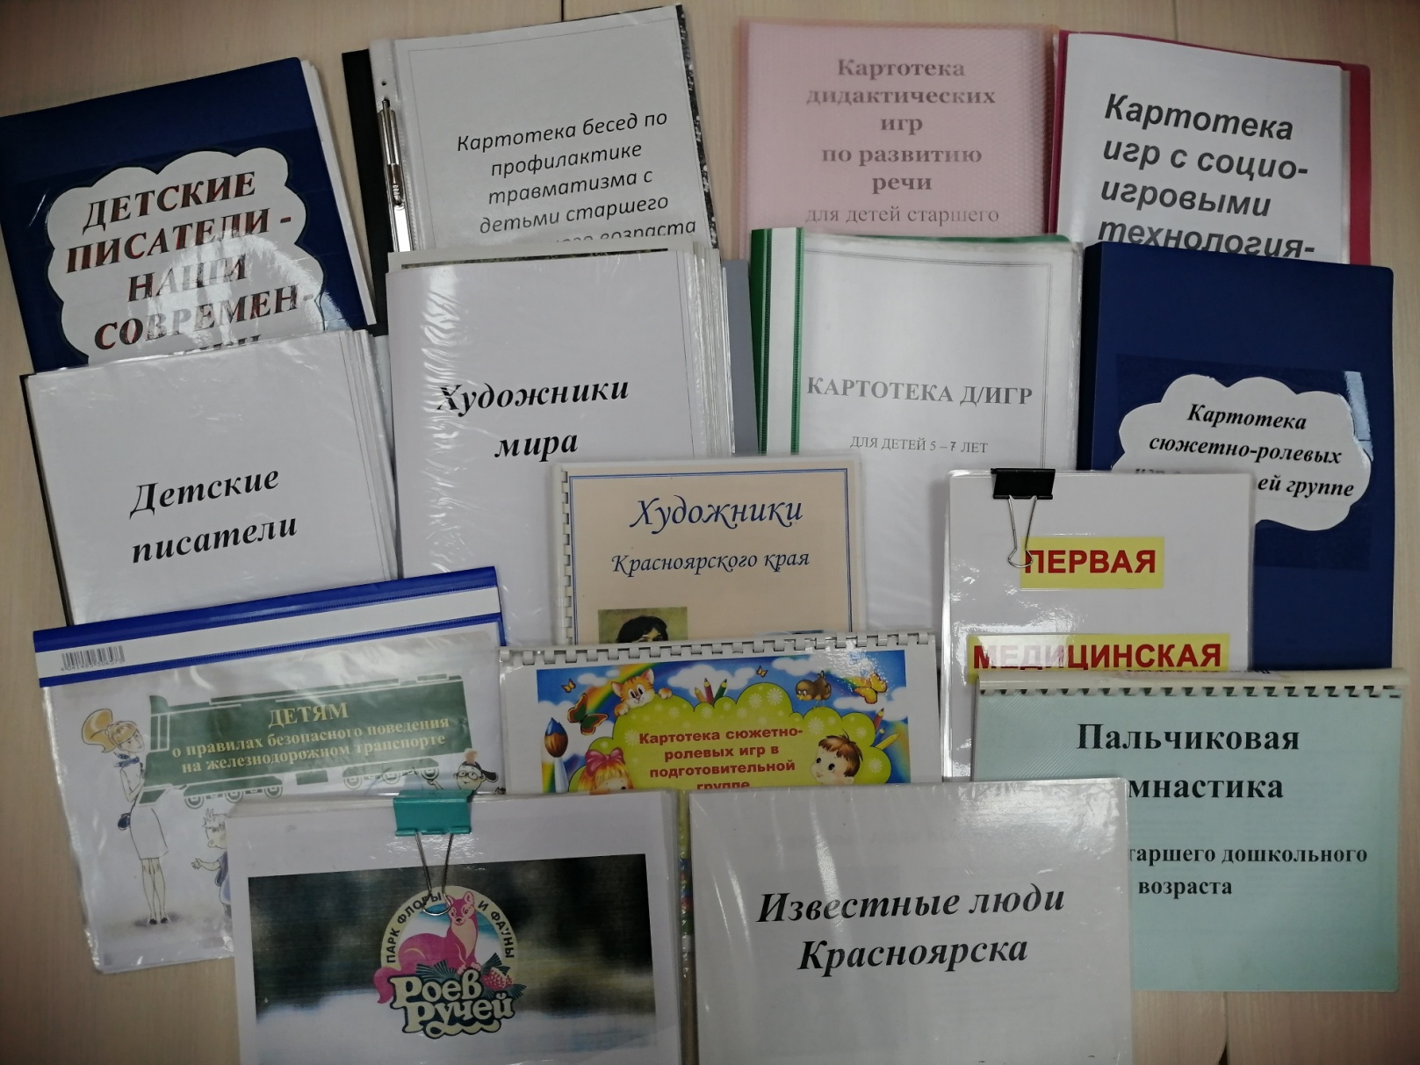
Методические разработки

Slide 20
Таким образом, созданная нами предметно-развивающая среда служит интересам и потребностям ребенка, обогащает развитие специфических видов деятельности, обеспечивает «зону ближайшего развития» ребенка, побуждает делать сознательный выбор, выдвигать и реализовывать собственные инициативы, принимать самостоятельные решения, развивать творческие способности, а так же формировать личностные качества воспитанников и их жизненный опыт.

Slide 21
Главной задачей воспитания дошкольников являются создание у детей чувства эмоционального комфорта и психологической защищённости. В детском саду ребёнку важно чувствовать себя любимым и неповторимым. Поэтому, важным является и среда, в которой проходит воспитательный процесс.

